Slide 1
Заседание Федеральных УМО по УГСН
25.00.00 Аэронавигация и эксплуатация авиационной и ракетно-космической техники
24.00.00 Авиационная и ракетно-космическая техника
17.00.00 Оружие и системы вооружения
ФГАОУ ВО «Пермский национальный исследовательский политехнический университет» (ПНИПУ)
21-24 мая 2024 г.
г. Пермь

Slide 2
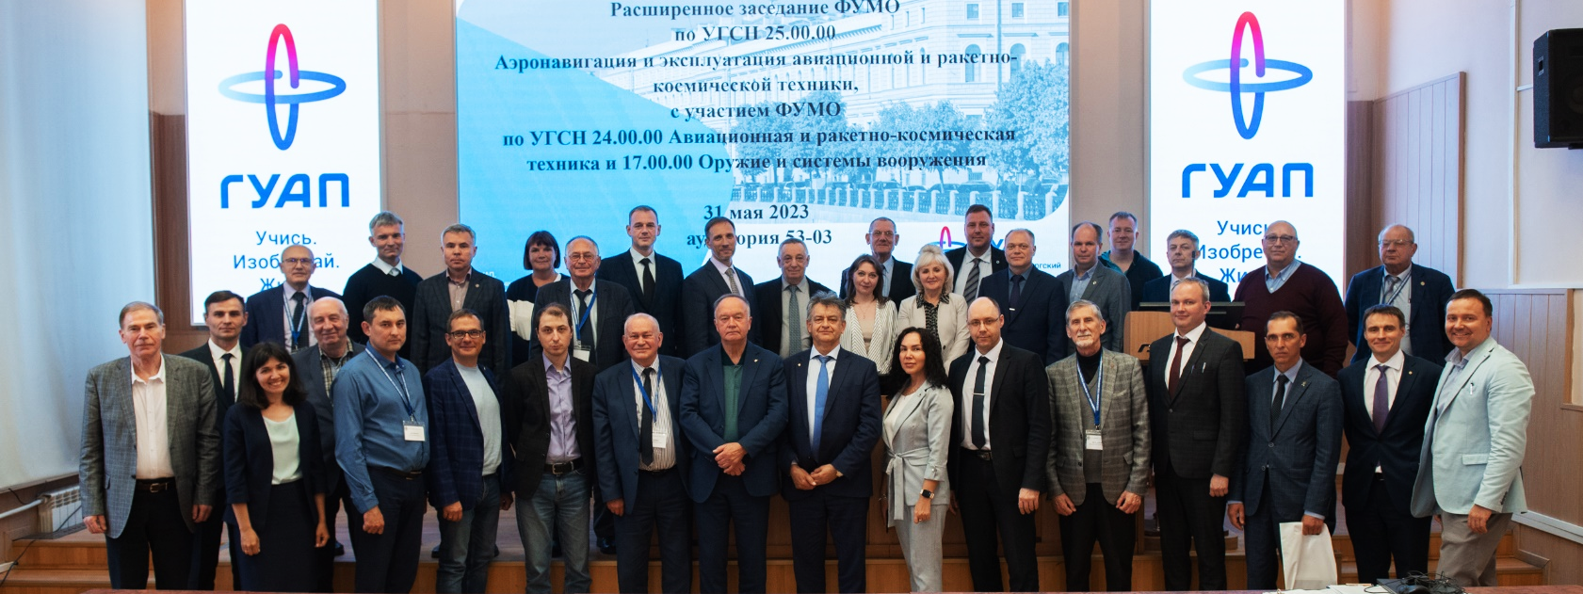
Итоги работы Федерального УМО по УГСН 25.00.00 Аэронавигация и эксплуатация авиационной и ракетно-космической техники в 2023 г. и основные задачи на 2024 г.
Кущёв Н.П., учёный секретарь ФУМО по УГСН 25.00.00 Аэронавигация и эксплуатация авиационной и ракетно-космической техники, к.соц.н., доцент

Slide 3
Требования обновлённой нормативной правовой базы —
основа деятельности ФУМО по развитию системы высшего образования
Федеральный закон Российской Федерации от 26 мая 2021 г. № 144-ФЗ «О внесении изменений в Федеральный закон «Об образовании в Российской Федерации»;
Указ Президента Российской Федерации «О некоторых вопросах совершенствования системы высшего образования (с изменениями и дополнениями)» от 12.05.2023 № 343;
Постановление Правительства Российской Федерации от 9 августа 2023 г. № 1302 «О реализации пилотного проекта, направленного на изменение уровней профессионального образования»;
Распоряжение Правительства Российской Федерации от 21 июня 2023 г. № 1630-р. «Стратегия развития беспилотной авиации до 2030 года»;
Послание Президента Российской Федерации Федеральному Собранию от 21.02.2023;
Перечень поручений Президента Российской Федерации от 15.03.2023 г. № Пр-528, (п. 3а)-1, п. 3а)-2, п. 3а)-3,
п. 3а)-4, п. 3б), п. 3в) — о высшей школе;
Перечень поручений Президента Российской Федерации от 30.12.2022 года № Пр-2548, п.1в)-4,п.1з)-4) —
по вопросам развития беспилотных авиационных систем;
Приказ Министерства науки и высшего образования Российской Федерации от 01.02.2022 г. № 89 «Об утверждении перечня специальностей и направлений подготовки высшего образования по программам бакалавриата, программам специалитета, программам магистратуры, программам ординатуры и программам ассистентуры-стажировки».

Slide 4
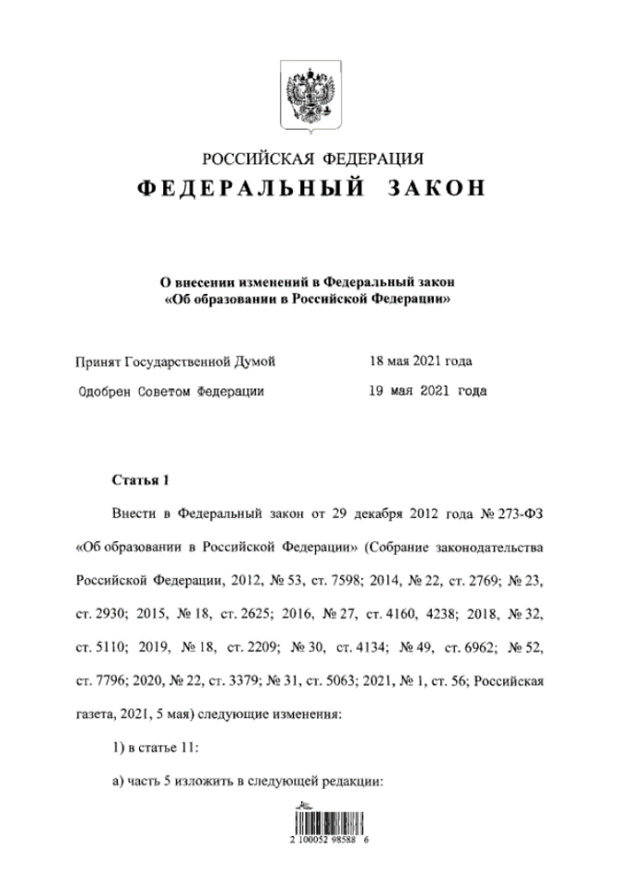
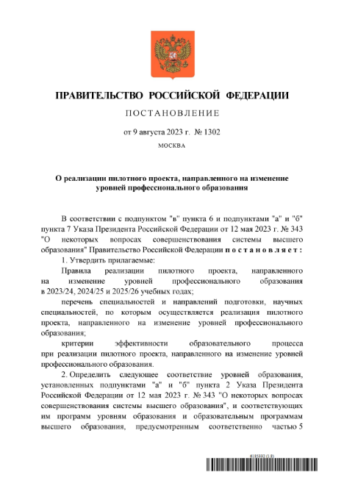
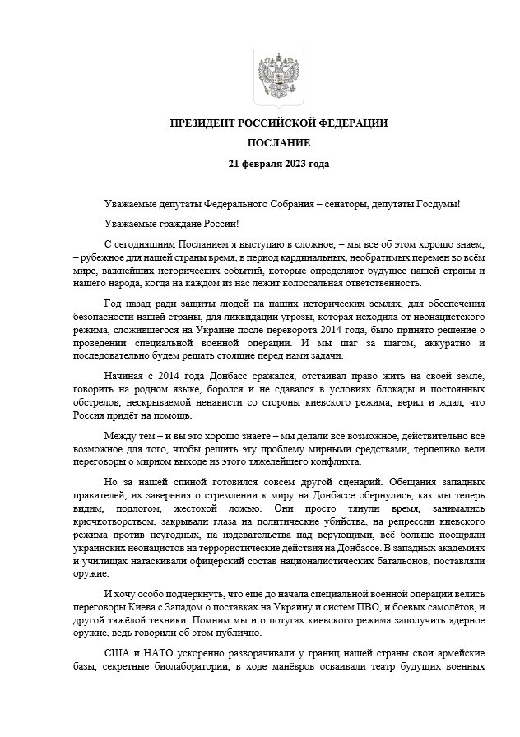
Нормативная правовая база,
обеспечивающая развитие системы высшего образования
Федеральный закон РФ от 26 мая 2021 г. № 144-ФЗ «О внесении изменений в Федеральный закон «Об образовании в Российской Федерации»
Указ Президента Российской Федерации
от 12.05.2023 г. № 343
Постановление Правительства Российской Федерации от 9 августа 2023 г. № 1302
Распоряжение Правительства Российской Федерации от 21 июня 2023 г. № 1630-р.

Slide 5
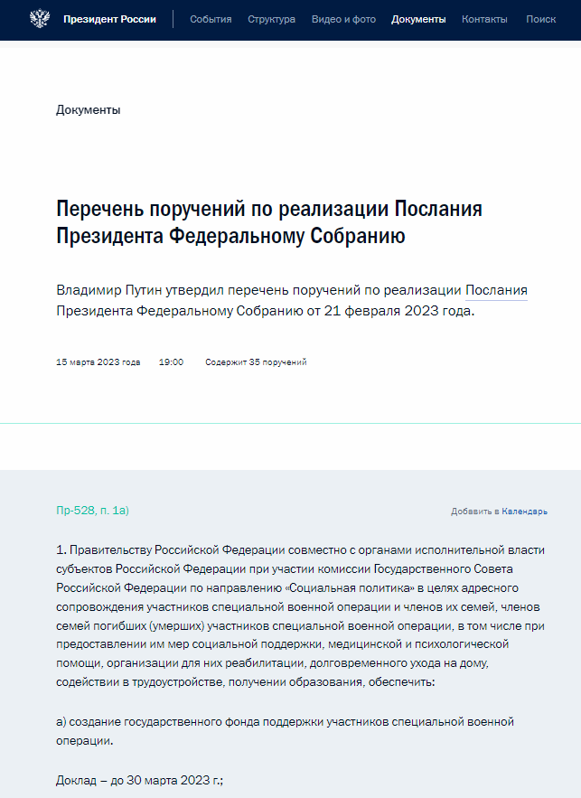
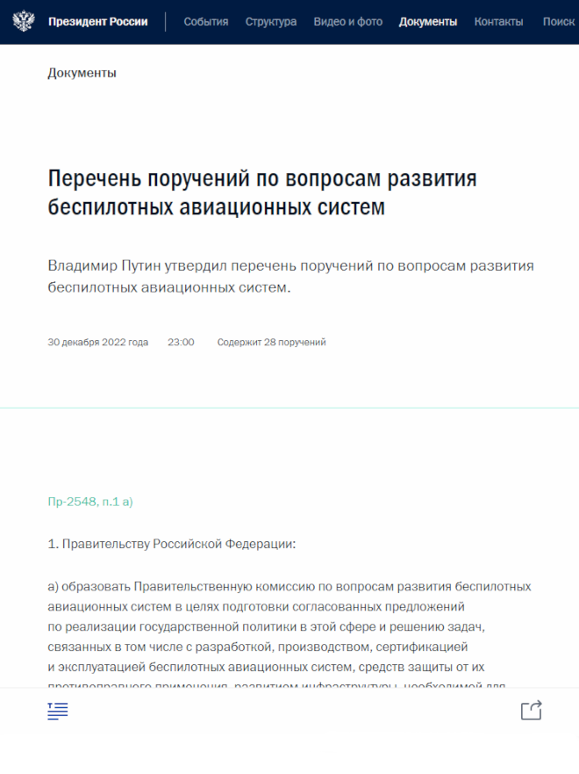
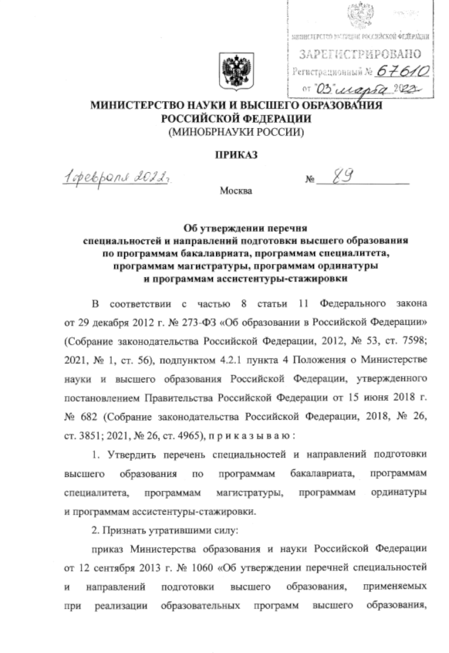
Нормативная правовая база,
обеспечивающая развитие системы высшего образования
Послание Президента России Федеральному Собранию от 21.02.2023 г.
Перечень Поручений Президента Российской Федерации от 15.03.2023
№ Пр-528, (п. 3а)-1, п. 3а)-2, п. 3а)-3, п. 3а)-4, п. 3б), п. 3в)
Перечень поручений Президента Российской Федерации от 30.12.2022 года № Пр-2548
Приказ Министерства науки и высшего образования Российской Федерации от 01.02.2022 г № 89

Slide 6
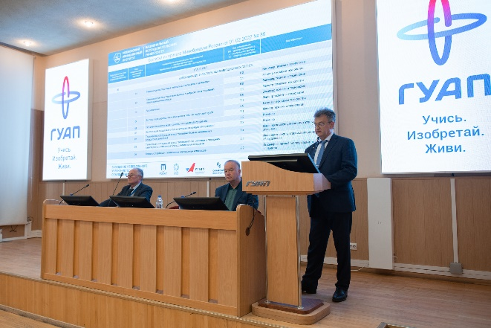
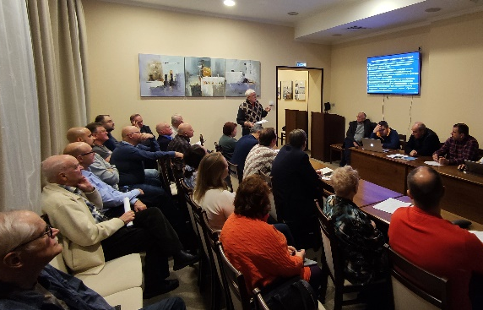
Итоги работы ФУМО по УГСН 25.00.00 в 2023 году
Непосредственное участие ФУМО в доработке макета ФГОС ВО 4, с учётом требований Послания Президента Российской Федерации Федеральному Собранию от 21.02.2023 г.;
Представлены предложения в МОН РФ по макету ФГОС ВО 4 и Перечню СиНП, в части наименования квалификаций и сроков обучения, по входящим в УГСН 36.00.00 направлениям;
Проведены заседания ФУМО (совещаний РГ КС «Инженерное дело, технологии и технические науки») по вопросам развития системы высшего образования, его нормативно - правового регулирования и совершенствования образовательного процесса (10 заседания);
Проведены конференции, совещания и семинары по вопросам содержания и качества обучения, кадрового и учебно-методического обеспечения образовательного процесса (4 мероприятия);
Организовано взаимодействие с ключевыми организациями работодателей и профильными СПК по НОКО и профессионально - общественной аккредитации ООП (8 мероприятий);
Постоянно проводилась работа по обмену передовым опытом организации образовательного процесса и методического обеспечения в вузах ФУМО по вопросам повышения качества подготовки инженерных кадров (22 мероприятия);
Проводились экспертизы учебно-методического обеспечения ОПП ВО, рукописей учебно-методических изданий, в том числе для присвоении грифа ФУМО (7 работ и рукописей);
Разработаны и реализованы программы повышения квалификации и профессиональной переподготовки ППС по профилю ФУМО ВО (2 программы);
Опубликованы научные статьи членов ФУМО: в тематическом выпуске журнала «Аlma mater» (Вестник высшей школы); коллективной монографии, индексированных в международных системах цитирования и в Российской научной электронной библиотеке elibrary.ru (2 выпуска).

Slide 7


Мероприятия по разработке ФГОС ВО нового поколения
и корректировке Перечня направлений подготовки
Рассмотрены и одобрены общие подходы по формированию макета ФГОС ВО 4, с учётом Послания Президента России Федеральному Собранию от 21.02.2023, в т.ч. универсальных и общепрофессиональных компетенций, заседание рабочей группы КС «Инж. дело…», МАИ, учебный центр «Ярополец» (протокол от 10 - 12 марта 2023 г., № 1 (11))
Одобрены предложения по разработке макета ФГОС ВО 4 и корректировке Перечня СиНП по УГСН 36.00.00 с учётом перехода к национальной системе высшего образования (протокол заседания ФУМО от 31.05.2023 г., № 2 (12)) и направлены в МОН РФ (вх. от 02.05.2023 г. № МН-5/169012)
Участие в деятельности рабочей группы Департамента гос. политики в сфере высшего образования (март-май, ноябрь-декабрь 2023 г.) по разработке макета ФГОС ВО 4; апробации проектов ФГОС ВО; корректировке Перечня направлений, в части квалификаций и сроков обучения, с учётом перехода к национальной системе высшего образования (исх. от 09.06.2023 г. № 221-017)
Обеспечение проведения заседаний Совместной межведомственной рабочей группы СПК ВТ(30.05., 26.09., 02.10., 27.10. и 07.12.2023) по организации сопряжения программ обучения и требований к квалификациям специалистов в области БАС и подготовка соответствующих предложений (вх. от 23.10.2023 г. № СПКВТ-33/РГМО)
Рассмотрены результаты апробации проекта ФГОС ВО по УГСН 36.00.00 с учётом перехода к национальной системе высшего образования, в т.ч. по ОПП ВО по нескольким квалификациям и предложения представлены Минобрнауки России (протокол заседания ФУМО от 27-28 сентября 2023 г. от протокол № 3 (13))

Slide 8
Требования нормативных правовых документов в сфере высшего образования
к ФГОС ВО нового поколения (основные принципы разработки макета ФГОС ВО)
Расширение прав вузов в формировании и реализации инновационных междисциплинарных образовательных программ с учётом предложений организаций-партнеров
Обеспечение единства образовательного
пространства Российской Федерации
Обеспечение адаптивности структуры, позволяющей разрабатывать ФГОС ВО нового (четвёртого) поколения, в том числе, для УГСН с существенной разнородностью, входящих в них специальностей и направлений подготовки
Разработка макета ФГОС ВО нового (четвёртого) поколения с учётом преемственности
с действующими ФГОС ВО 3++,
в целях упрощения их внедрения в систему высшего образования

Slide 9
Выписка из приказа Минобрнауки России от 01.02.2022 № 89
Коды укрупненных групп специальностей и направлений подготовки | Коды специальностей и направлений подготовки | Наименования укрупненных групп специальностей и направлений подготовки Наименование направления подготовки и специальности | Код квалификации 6.0 – уровень бакалавриата, 7.1- уровень магистратуры, 7.2 – уровень специалитета | Квалификация
ТРАНСПОРТ
36 | АЭРОНАВИГАЦИЯ И ЭКСПЛУАТАЦИЯ АВИАЦИОННЫХ СИСТЕМ
 | 01 | Техническая эксплуатация летательных аппаратов и двигателей | 6.0 | Бакалавр техники и технологии
 |  |  | 7.1 | Магистр техники и технологии
 | 02 | Техническая эксплуатация авиационных электросистем и пилотажно-навигационных комплексов | 6.0 | Бакалавр техники и технологии
 |  |  | 7.1 | Магистр техники и технологии
 | 03 | Аэронавигация | 6.0 | Бакалавр техники и технологии
 |  |  | 7.1 | Магистр техники и технологии
 | 04 | Эксплуатация аэропортов и обеспечение полетов воздушных судов | 6.0 | Бакалавр техники и технологии
 |  |  | 7.1 | Магистр техники и технологии
 | 05 | Техническая эксплуатация транспортного радиооборудования | 7.2 | Инженер
 | 06 | Эксплуатация воздушных судов и организация воздушного движения | 7.2 | Инженер
 | 07 | Техническая эксплуатация и восстановление боевых летательных аппаратов и двигателей | 7.2 | Инженер по эксплуатации летательных аппаратов
 | 08 | Техническая эксплуатация и восстановление электросистем и пилотажно-навигационных комплексов боевых летательных аппаратов | 7.2 | Инженер по эксплуатации авиационного оборудования
 | 09 | Летная эксплуатация и применение авиационных комплексов | 7.2 | Инженер по лётной эксплуатации летательных аппаратов

Slide 10
Предложения ФУМО по изменению Перечня СиНП по УГСН 36.00.00
Коды УГН | Коды направлений | Наименования областей образования, УГН и направлений. Наименование направлений | Уровень образования | Квалификация | Срок обучения по очной форме
ТРАНСПОРТ
36 | АЭРОНАВИГАЦИЯ И ЭКСПЛУАТАЦИЯ АВИАЦИОННЫХ СИСТЕМ
 | 01 | Аэронавигация эксплуатация авиационных систем | уровень базового высшего образования | Инженер по эксплуатации | 4
 |  |  | уровень магистратуры | Магистр | 1-2
 | 02 | Техническая эксплуатация летательных аппаратов и двигателей | уровень базового высшего образования | Инженер по эксплуатации | 5
 | 03 | Техническая эксплуатация авиационных электросистем и пилотажно-навигационных комплексов | уровень базового высшего образования | Инженер по эксплуатации | 5
 | 04 | Аэронавигация | уровень базового высшего образования | Инженер по эксплуатации | 5
 | 05 | Эксплуатация аэропортов и обеспечение полетов воздушных судов | уровень базового высшего образования | Инженер по эксплуатации | 5
 | 06 | Техническая эксплуатация транспортного радиооборудования | уровень базового высшего образования | Инженер по эксплуатации | 5
 | 07 | Эксплуатация воздушных судов и организация воздушного движения | уровень базового высшего образования | Инженер по эксплуатации | 5
 | 08 | Техническая эксплуатация и восстановление боевых летательных аппаратов и двигателей | уровень базового высшего образования | Инженер по эксплуатации летательных аппаратов | 5
 | 09 | Техническая эксплуатация и восстановление электросистем и пилотажно-навигационных комплексов боевых летательных аппаратов | уровень базового высшего образования | Инженер по эксплуатации авиационного оборудования | 5
 | 10 | Летная эксплуатация и применение авиационных комплексов | уровень базового высшего образования | Инженер по лётной эксплуатации летательных аппаратов | 5

Slide 11
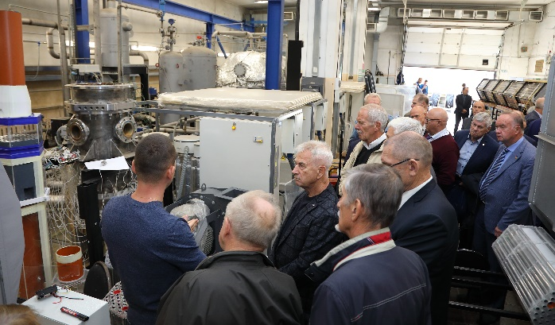
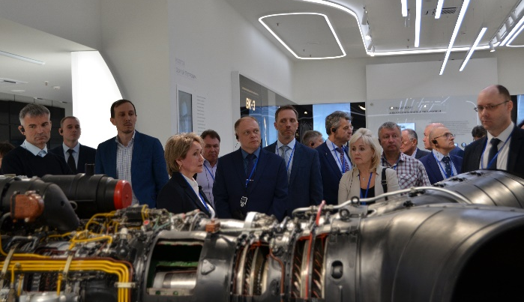
Мероприятия по взаимодействию с организациями ключевых работодателей
(заказчиков подготовки) и Советами по профессиональным квалификациям
Организовано постоянное взаимодействие с основными предприятиями (работодателей, заказчиков подготовки) по вопросам:
подготовки предложений по совершенствованию образовательных и профессиональных стандартов, а также корректировке Перечня СиНП, в части УГСН 36.00.00 по их наименованию, присваиваемых квалификаций и сроков обучения;
актуализации соответствующих ООП ВО и приведения их в соответствие с требованиями профессиональных стандартов и запросов предприятий – партнёров, включённых в состав ФУМО по УГСН 25.00.00.
Налажено эффективное взаимодействие с профильными СПК:
Национальным центром профессионально-общественной аккредитации 2 июня 2023 г. проведена ПОА отдельных основных образовательных программ МАИ (свидетельства о ПОА: рег. № 1341-08-А165.1 от 29.06.2023 г. № 1341-08-А165.2 от 29.06.2023 г.);
СПК воздушного транспорта 30 мая 2023 года создана Совместная межведомственная рабочая группа по организации сопряжения программ обучения и требований к квалификациям специалистов в области БАС, с участием ФУМО по УГСН 25.00.00 для актуализации профстандартов по БАС и решения других актуальных вопросов;
СПК ВТ 7 декабря 2023 г. открыт ЦОК по проведению и оценки экзамена по оценке квалификации специалистов в области БАС.

Slide 12
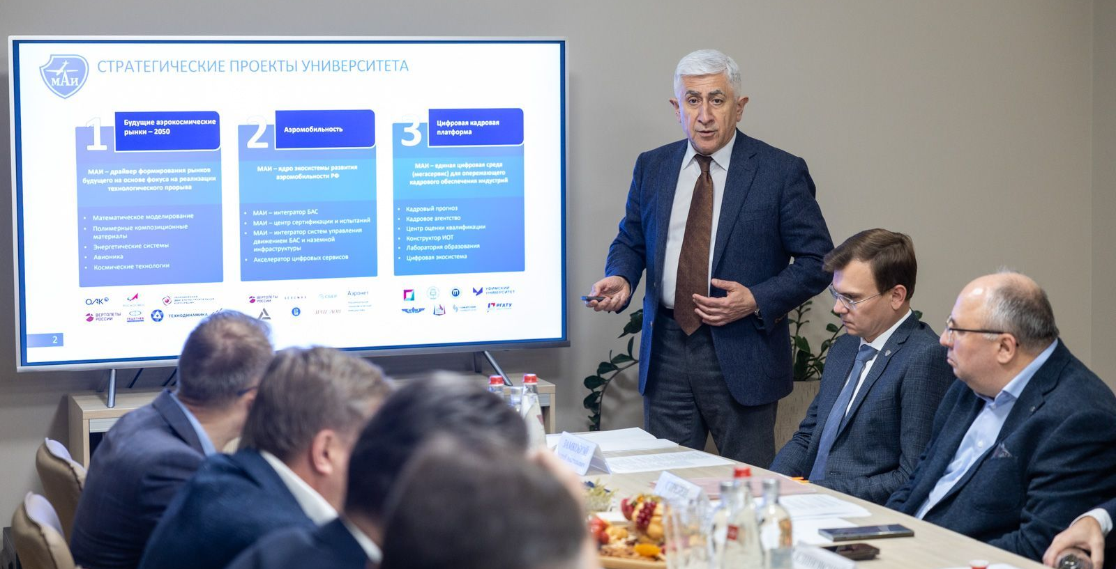
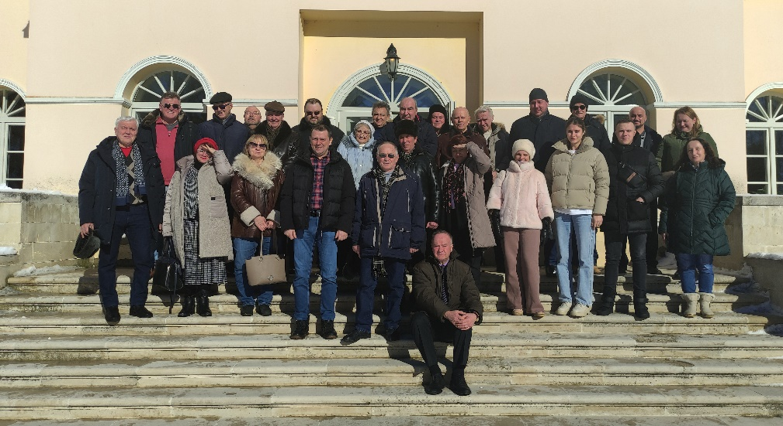
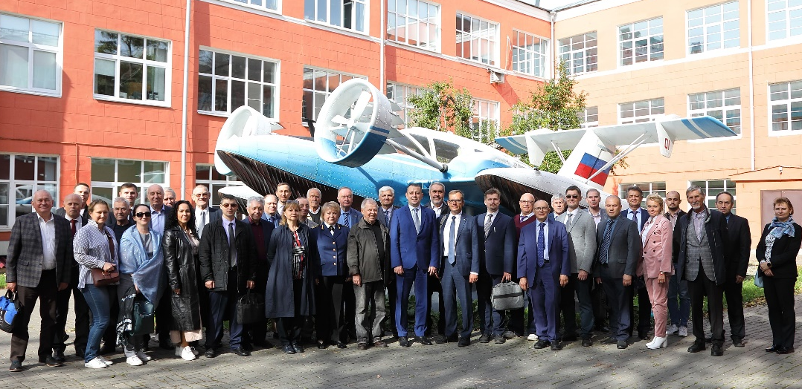
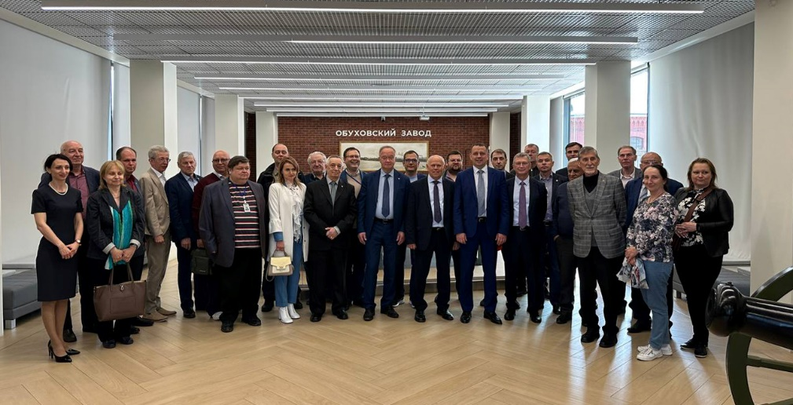

Slide 13
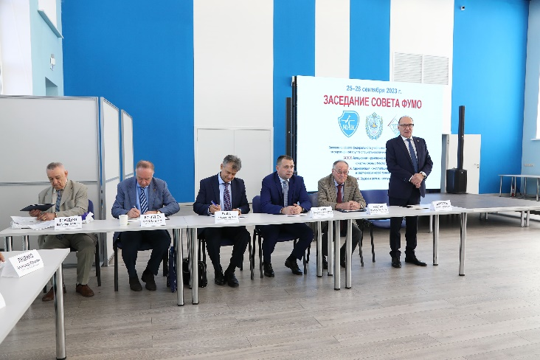
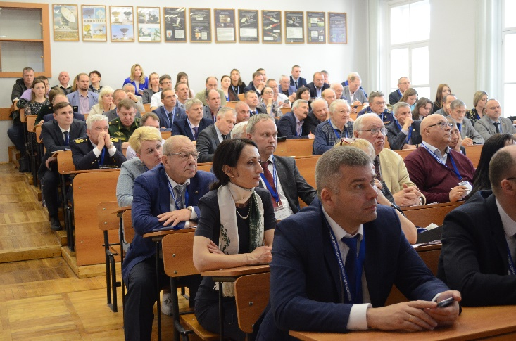
Основные задачи ФУМО по УГСН 25.00.00 на 2024 год
Завершение работы по формированию макета ФГОС ВО 4 и обеспечение подготовки проекта ФГОС ВО по УГСН 36.00.00, с учётом перехода к национальной системе высшего образования;
Представление предложений в Минобрнауки России по об установлении дополнительных требований к абитуриентам по программам магистратуры в части наличия у них ВО по профильным СиНП уровней бакалавриата и (или) специалитета и (или) опыта работы (вх. от 21.02.2024 г. № МН-5/243);
Обеспечение учебно-методического сопровождения ФГОС ВО и ОПОП ВО по входящим в состав ФУМО по УГСН 25.00.00 специальностям и направлениям подготовки;
Организация заседаний Совета ФУМО (КС ИД) по вопросам нормативного правового регулирования в сфере образования, содержания образования и учебно-методического обеспечения образовательной деятельности;
Представление предложений в Минобрнауки России по об установлении дополнительных требований к абитуриентам по программам магистратуры в части наличия у них высшего образования по профильным (смежным) специальностям и направлениям подготовки уровней бакалавриата и (или) специалитета и (или) опыта работы (вх. от 21.02.2024 г. № МН-5/243);
Проведение конференций, совещаний и семинаров по актуальным вопросам развития системы высшего образования и проведения научных исследований;
Организация работы по публикации научных статей членов ФУМО и подготовка к изданию коллективной монографии, а также тематического выпуска в журналах индексированных в международных системах цитирования и в Российской научной электронной библиотеке elibrary.ru;
Проведение экспертизы учебно-методического обеспечения ОПП ВО и рукописей учебных, учебно-методических изданий, в том числе для присвоении грифа ФУМО ВО;
Разработка и реализация программ повышения квалификации и профессиональной переподготовки по профилю ФУМО ВО;
Организация взаимодействия с ключевыми организациями работодателей и профильным СПК по НОКО и профессионально-общественной аккредитации, по соответствующим ООП ВО.

Slide 14
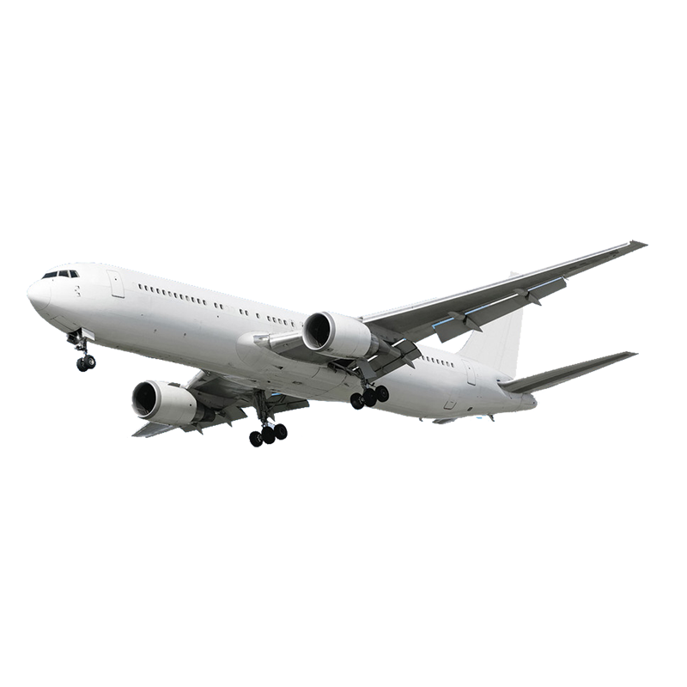
МИНИСТЕРСТВО НАУКИ И ВЫСШЕГО ОБРАЗОВАНИЯ
РОССИЙСКОЙ ФЕДЕРАЦИИ
Федеральное учебно-методическое объединение в системе высшего образования по укрупненным группам специальностей
и направлений подготовки
25.00.00 Аэронавигация и эксплуатация авиационной
и ракетно-космической техники
Тел.: 8 (499) 195-94-69, e-mail: 25fumo@mai.ru, Web: 25fumo.mai.ru
Волоколамское шоссе, д. 4, Москва, 125993

